Slide 1
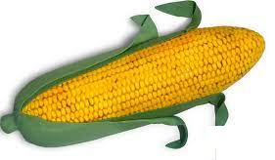
Show do milhão
Iniciar

Slide 2
Quem foi Marie Curie?
Uma personagem do filme Crônicas de Nárnia
Uma compositora erudita de 1814
Uma cientista que descobriu a radioatividade
Uma artista circense de 1922 que atuou no Circo de Soleil

Slide 3
Qual a rua mais antiga da cidade de Americana
Av. Prefeito Abdul Najar
Rua Carioba
Rua dos Beija-flores
Rua do pito aceso

Slide 4

Que pena, você perdeu.
Voltar

Slide 5
Parabéns você ganhou um milhão.
Fim

